Slide 1
Podpora žáků s OMJ v SŠ v podmínkách distančního vzdělávání
Michaela Jiroutová

Slide 2
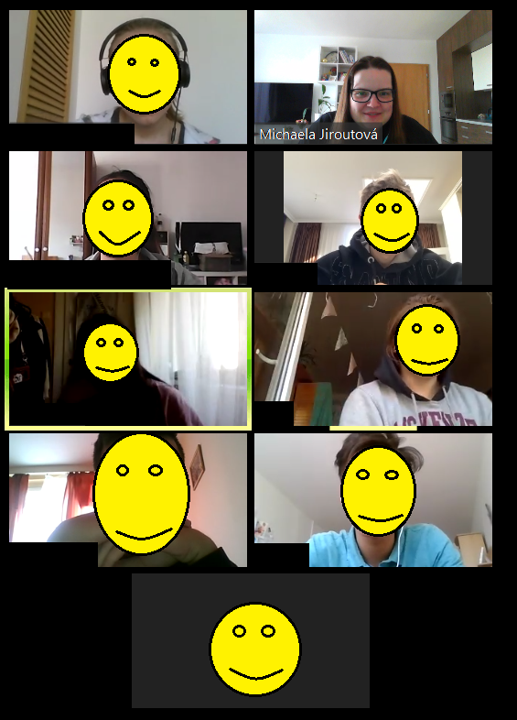
Odkud čerpám
Vlastní zkušenosti z online výuky
Přípravný kurz žáků s OMJ k maturitě z ČJL (jaro 2020)
Dobrá praxe SŠ:
Obchodní akademie Dušní
Střední odborné učiliště gastronomie, U Krbu
SŠ BEAN
Trojské gymnázium
Hotelová škola, Vršovická
Rozdíl březen vs. říjen 2020

Slide 3
IZOLACE
OSAMĚLOST
OTRAVA - NUDA
PŘEHLCENÍ ÚKOLY
ÚNAVA
Ztráta každodenního kontaktu s běžnou češtinou
Málo českých kamarádů (nebo žádní)
Doma nikdo česky nemluví
Omezení na psanou komunikaci
Zhoršení vyjadřovacích schopností a sebevědomí v jazyce

Slide 4
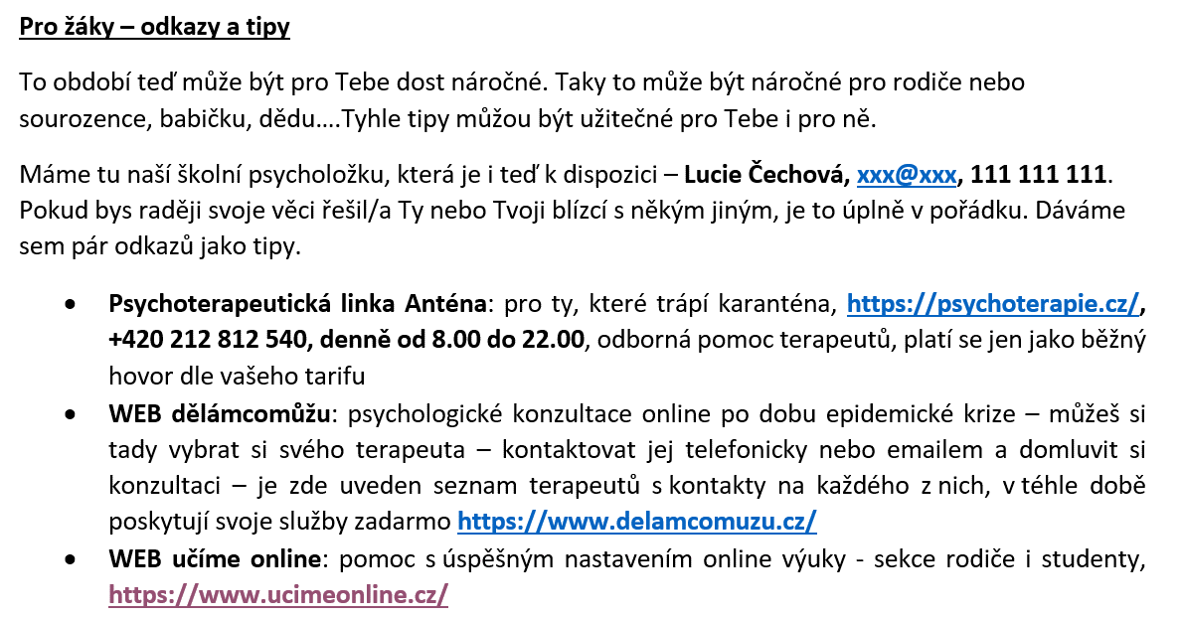
PODPORA (nejen v češtině)
Úkoly a projekty pro dvojice (spolupráce po síti) – např. kulturní aktuality, charakteristiky postav, videa, interview…
Třídnické hodiny online – utužování kolektivu, kontakt, zábava
Online konzultace s vyučujícím (po online hodině, konzultační hodiny…) či dvojjazyčným asistentem
Podpora na dosah – školní psycholog, výchovný poradce,
třídní učitel, další instituce
Přítel na telefonu – vrstevník – Buddy

Slide 5
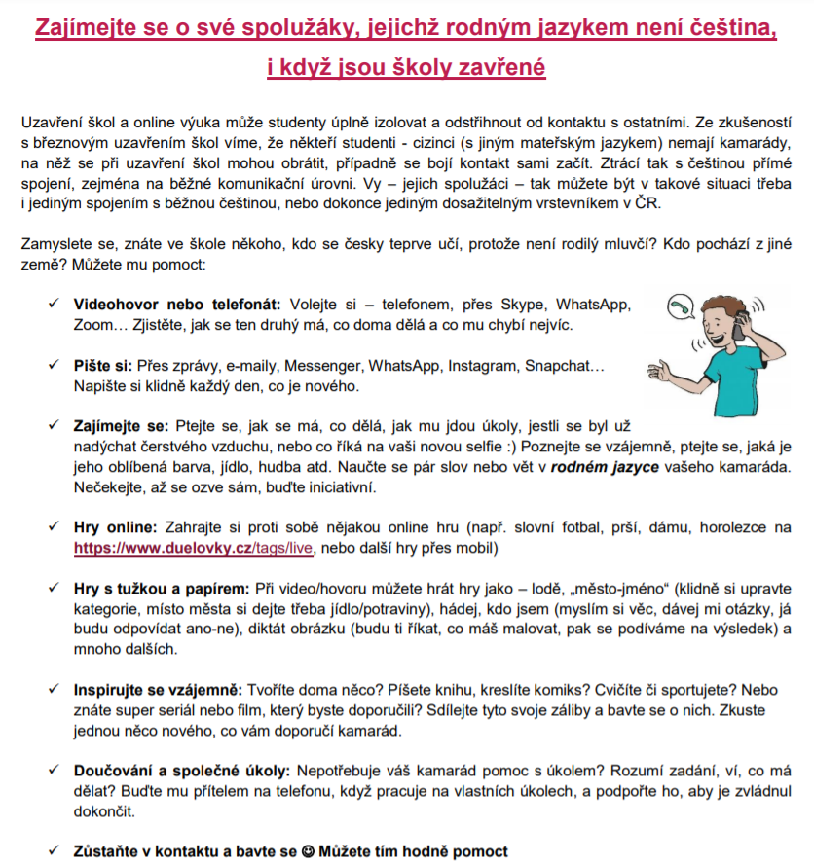
Buddy – parťák do nepohody
Parťák z řad studentů školy pro nově příchozí žáky s OMJ na školu – pomoc ve škole i mimo ni, neformální kamarádský vztah (někdo, na koho se mohou spolehnout)
V online výuce – podpora vrstevnické komunikace v češtině (ne nutně jen pro výuku)
Tipy pro české spolužáky →
Více k Buddy programu: https://www.inkluzivniskola.cz/buddy-program

Slide 6
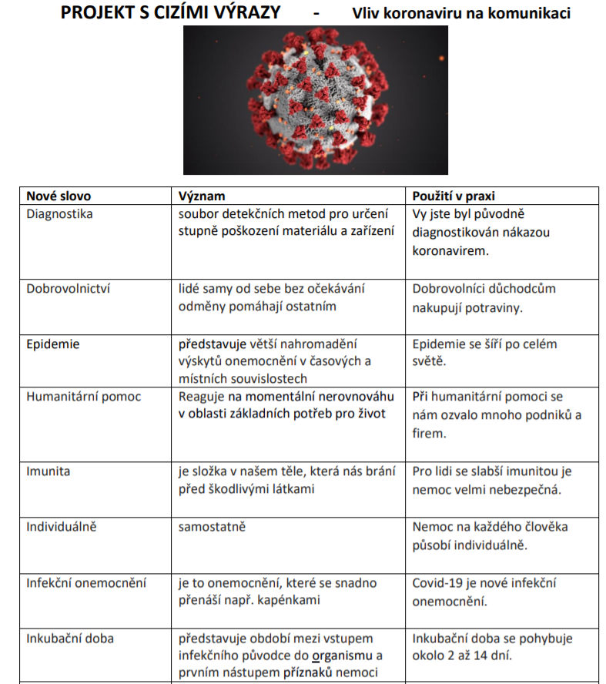
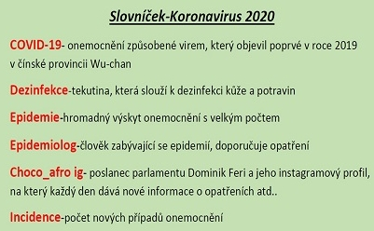
Vliv koronaviru na komunikaci
Studenti OA Dušní – slovníčky
https://www.oadusni.cz/vliv-koronaviru-na-komunikaci/

Slide 7
Online výuka
Během online setkávání co nejvíce zapojit aktivně (úkoly předem, společné řešení…)
Doporučení ČJL: české filmy, divadelní hry, streamy, pracovní listy (zadání pro OMJ)
Doučování ČJ: šablony apod. – také online, především konverzace a procvičování

Slide 8
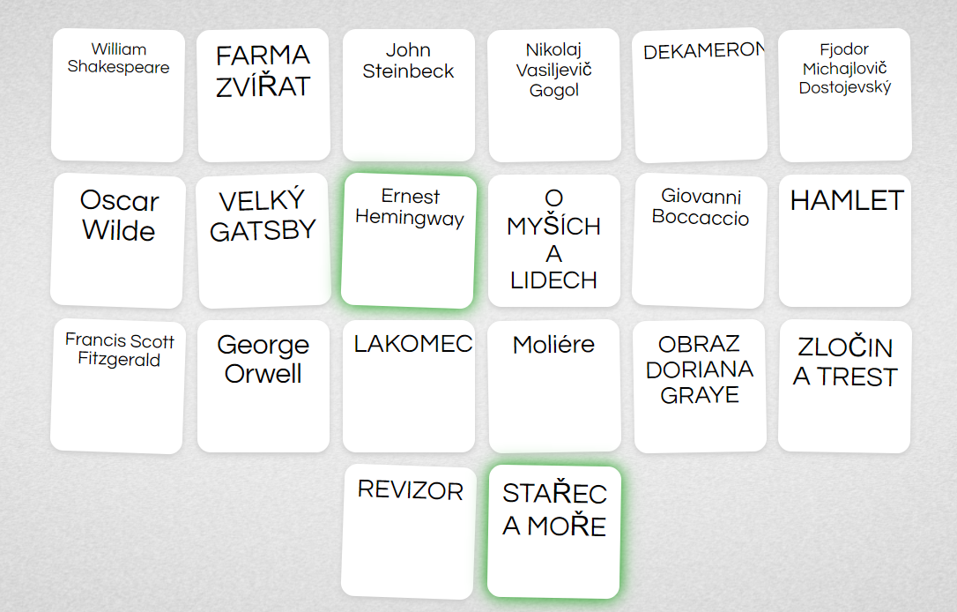
Využívání elektronických zdrojů a nástrojů:
Umimecesky.cz (anglicky, německy, matiku…) – sledování pokroků
Gramar.In - čeština, zeměpis (geograf.in), finance (zlatka.in), matematika (matika.in), kritické myšlení (trainbra.in).
PixWords
Kahoot
Flippity.net
(videonávod v češtině: https://www.inkluzivniskola.cz/flippity)

Slide 9
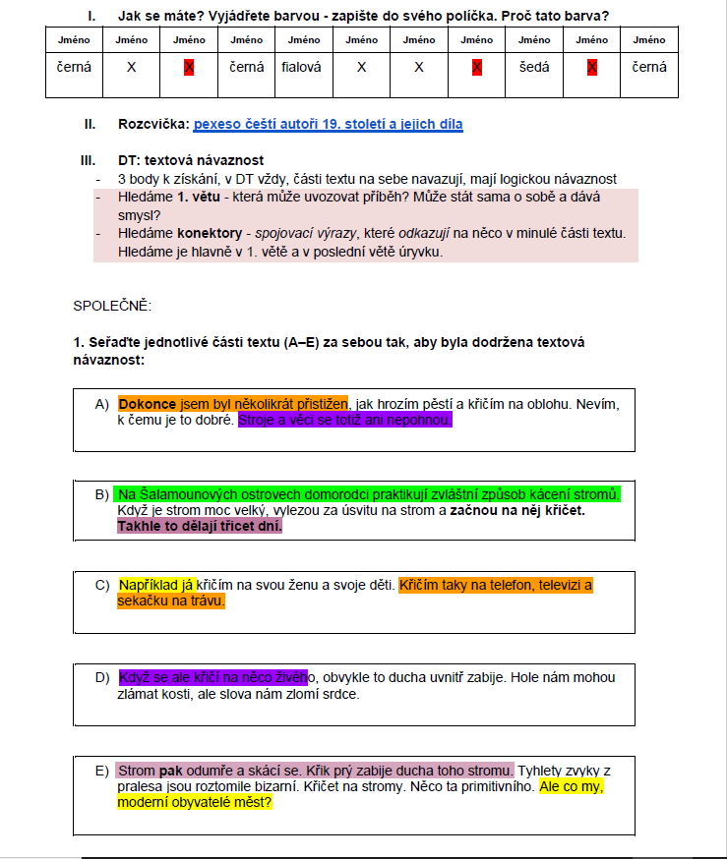
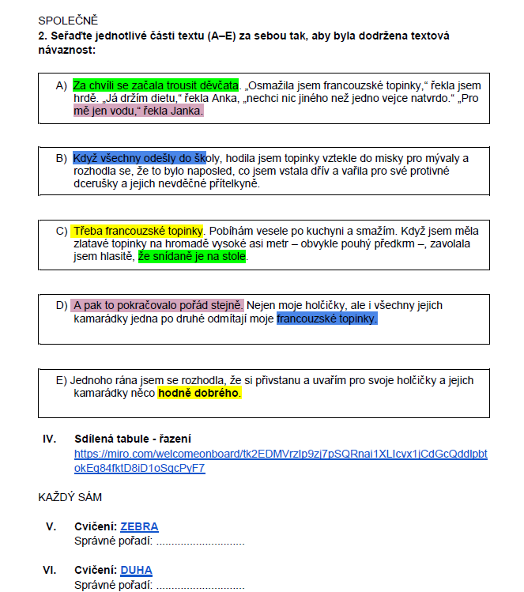
Sdílený dokument s osnovou hodiny a odkazy na cvičení
usnadnění orientace v hodině
jasná struktura
vše se neodehrává jen na mluvené úrovni
aktivizace studentů
současná práce na tomtéž (vidím, co kdo píše)
https://www.inkluzivniskola.cz/didakticky-test-cjl-online-procvicovani

Slide 10
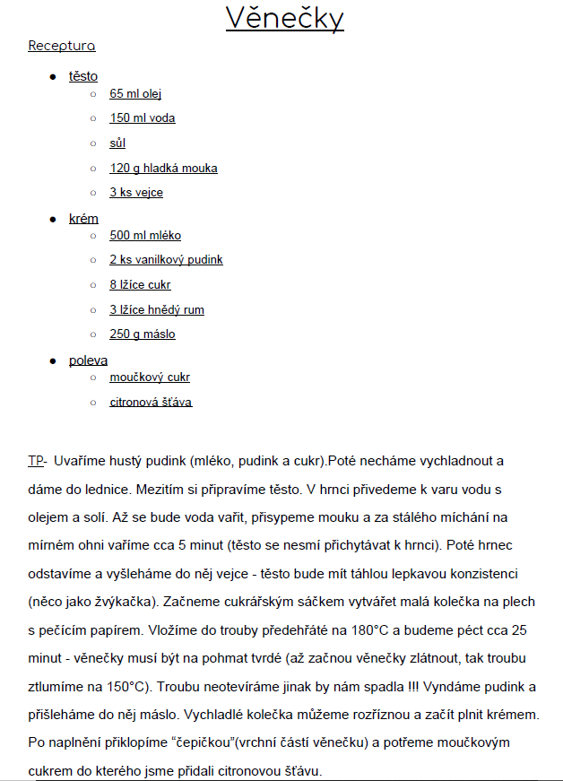
Odborný výcvik a praxe
Ne/možnost průběhu praxí
Videa, fotky, popisy
Pro žáky s OMJ srozumitelné zadání s příkladem (jak má vypadat odevzdávaný úkol)

Slide 11
Organizační
Březen vs. říjen → jasný a jednotný SYSTÉM
Jasně daný rozvrh (synchronní online vs. práce na úkolech)
Sdílená databáze studentů – učitelé doplňují, jak se zapojují, kontaktování
OMJ – sledování porozumění úkolům a podpora
Počet úkolů – průběžná kontrola vedení/zpětná vazba od rodičů → sdílený přehled úkolů pro třídu na dané období
Já jsem dělala týden asi 15 různých úkolů…
Celý víkend jsem s mámou řešil úkoly z matiky. Na nic jiného nebyl čas…

Slide 12
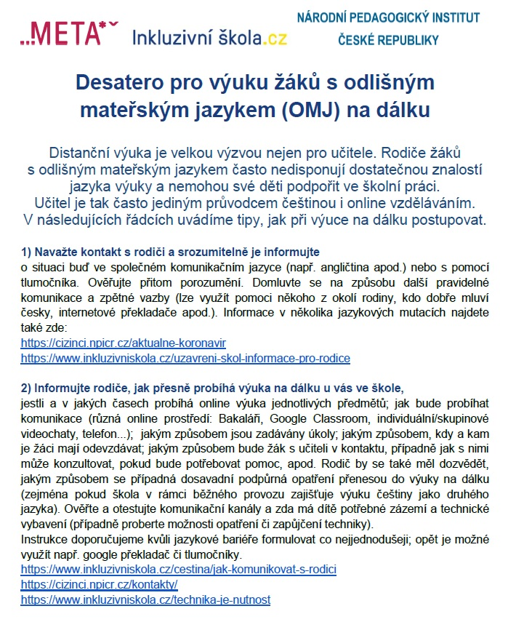
Další tipy:
Desatero pro výuku žáků s OMJ na dálku (NPI+META)
https://www.inkluzivniskola.cz/desatero-pro-vyuku-zaku-s-omj-na-dalku
Výuka na dálku META – Inkluzivní škola
https://www.inkluzivniskola.cz/vyuka-na-dalku

Slide 13
Děkujeme všem pedagogům za jejich nasazení! Speciální poděkování pedagožkám a psycholožkám, jež nám dovolily nahlédnout pod pokličku jejich praxe:
Zdena Uhlířová (Obchodní akademie Dušní)
Lucie Čechová (Střední odborné učiliště gastronomie, U Krbu)
Veronika Podhajská (SŠ BEAN)
Nikol Vosmíková (Trojské gymnázium)
Ivana Machová (Hotelová škola, Vršovická)

